Slide 1



Python libraries, tkinter & Turtle
Julian & Phillip

Slide 2
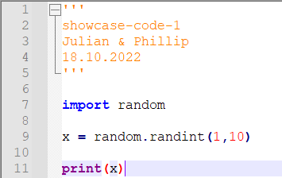
Python Libraries
Libraries muss man importieren
Extra Funktionen für Python
zB. Turtle, tkinter, random
←importieren
←Funktion der library

Slide 3
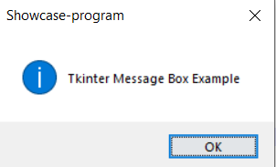
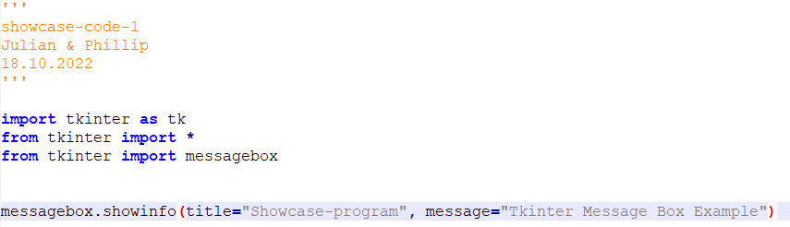
tkinter
Wird zur grafischen Darstellung von Inhalten benutzt
Abkürzung für Tk Interface
Fenster, Buttons, Inputs
Output:
Code:

Slide 4
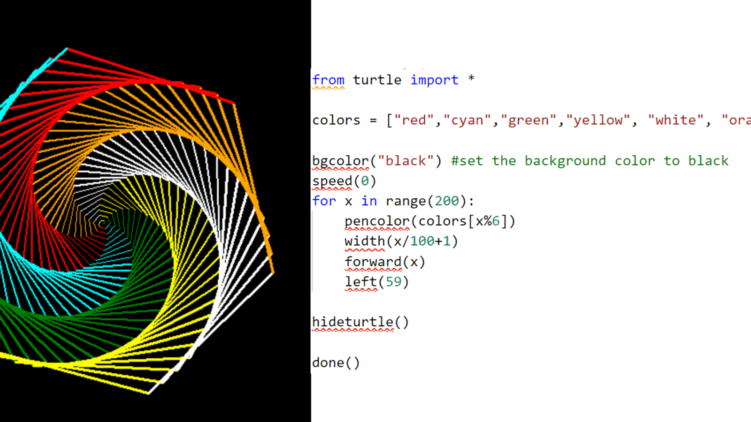
Turtle
Ist eine Python Library
Zeichnet Dinge in einem Fenster
Turtle ist ein Onscreen-Pen

Slide 5
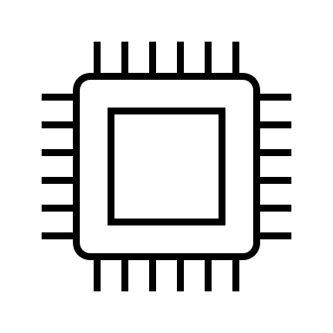
Vielen Dank für eure Aufmerksamkeit

